Slide 1




Colloque PRO
Atelier animation
de stands
30 septembre 2025
Notes:
*depuis 1971 via l’ACEP pour la ré-insertion sociale des jeunes et adultes en difficultés, depuis 1979 via l’APLEAT pour venir en aide aux toxicomanes et leur entourage.

Slide 2
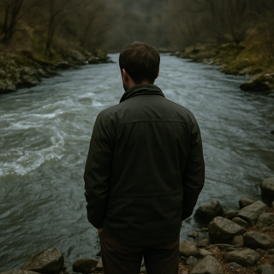
ATELIER :
La rivière du doute

Slide 3
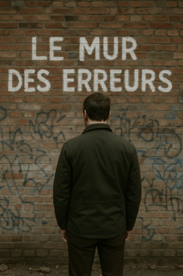
ATELIER :
Le mur des erreurs

Slide 4
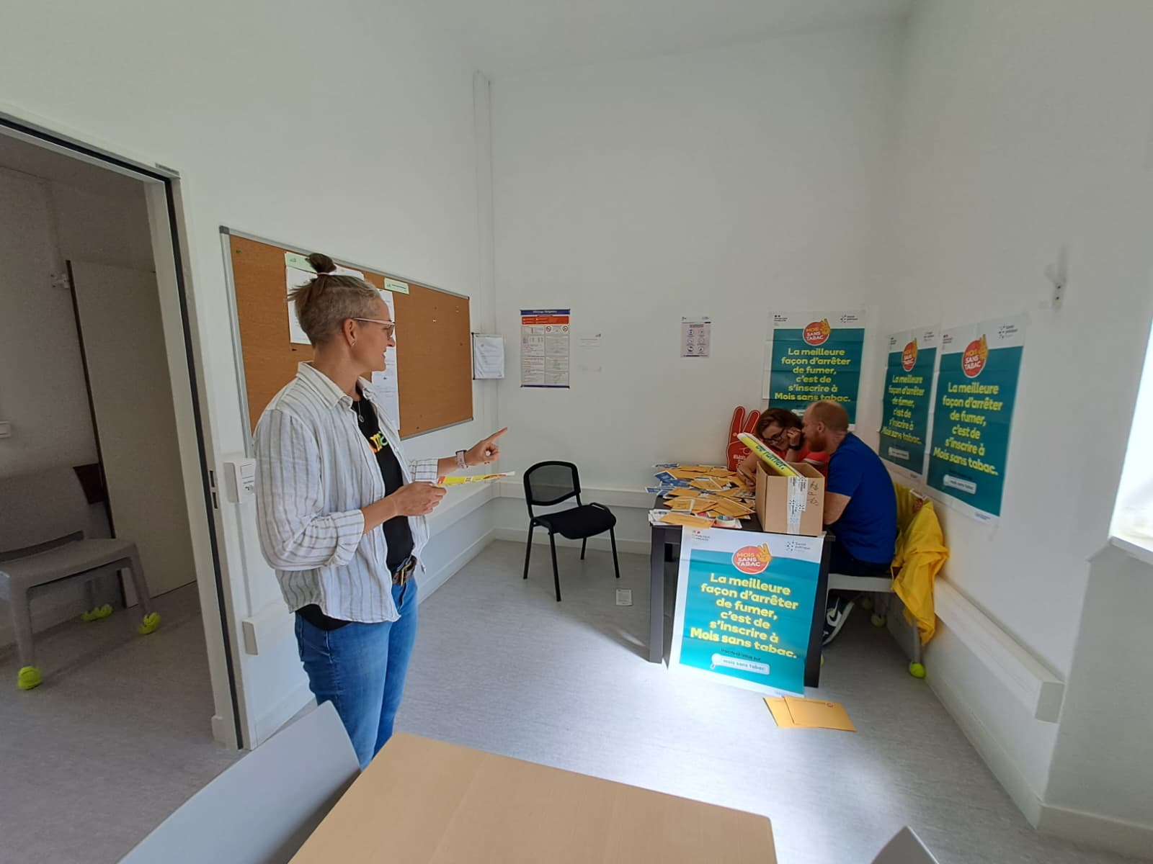
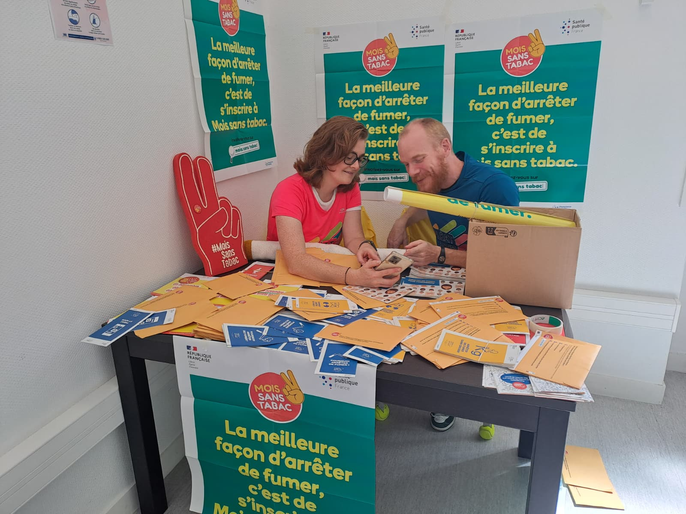
Quelles sont
nos erreurs ?

Slide 5
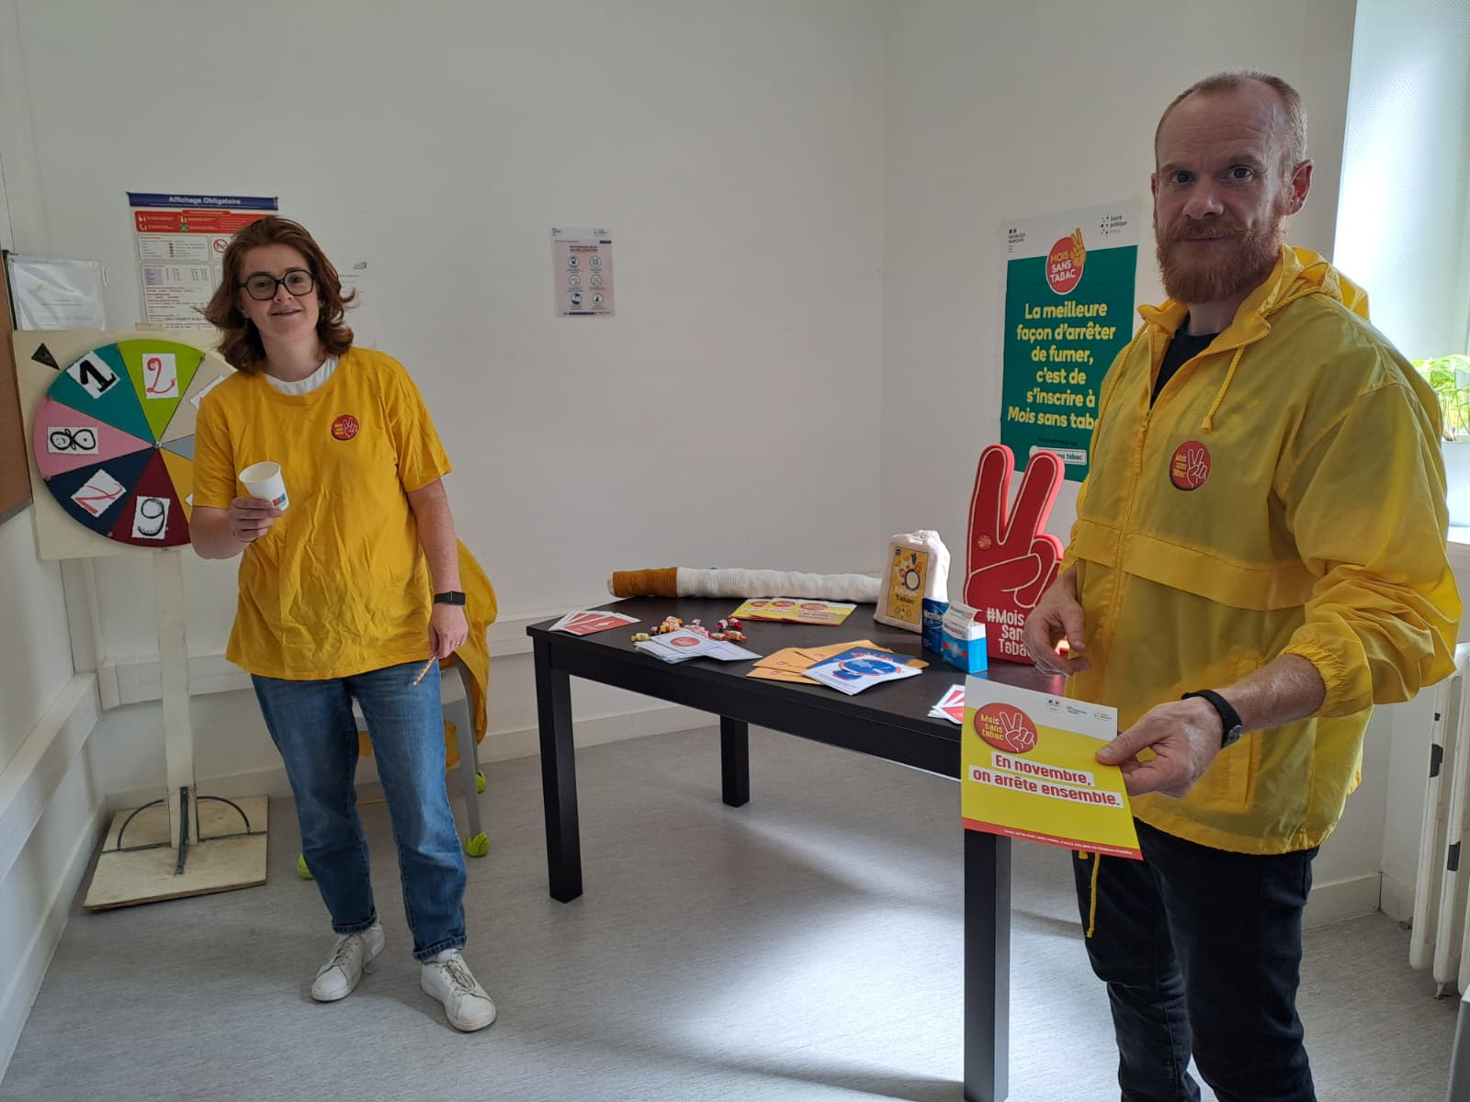
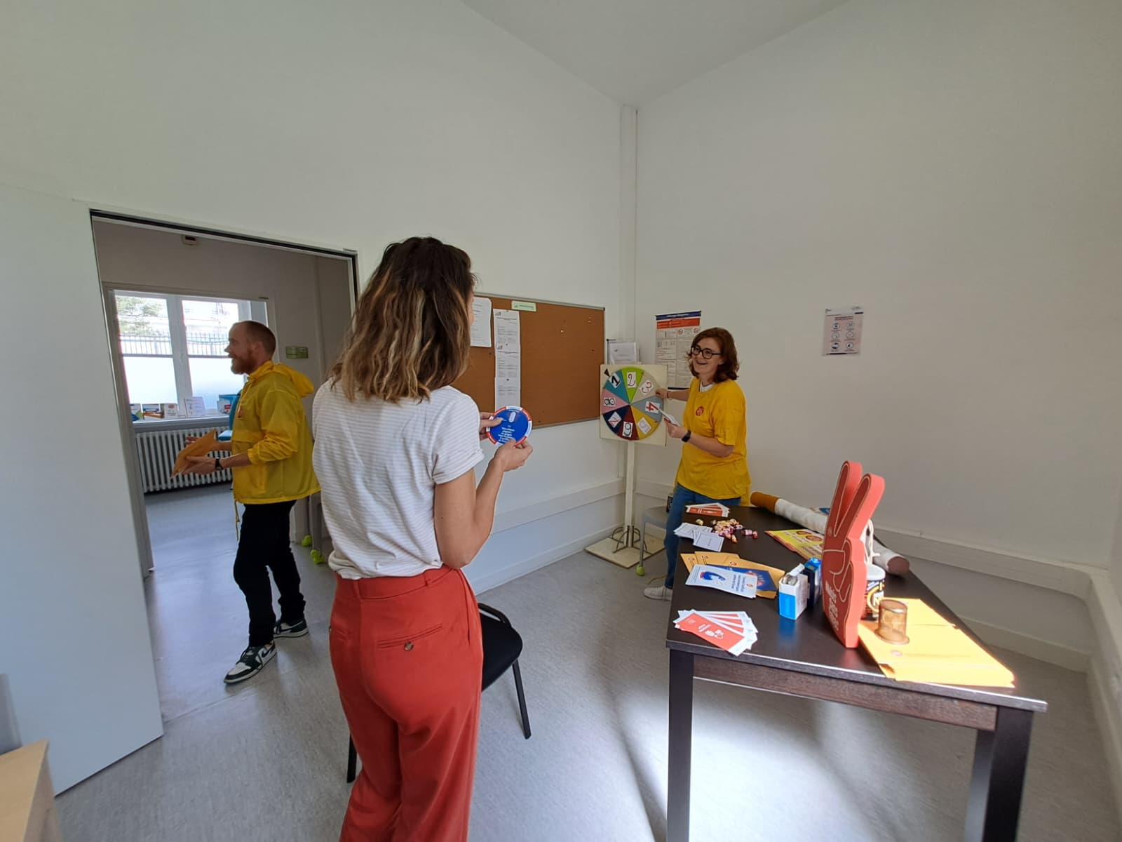
Quels sont les points forts ?

Slide 6
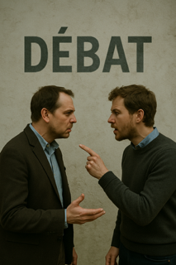
ATELIER :
Débat

Slide 7
Mobiliser
Organiser
Sourire
Transmettre

Slide 8
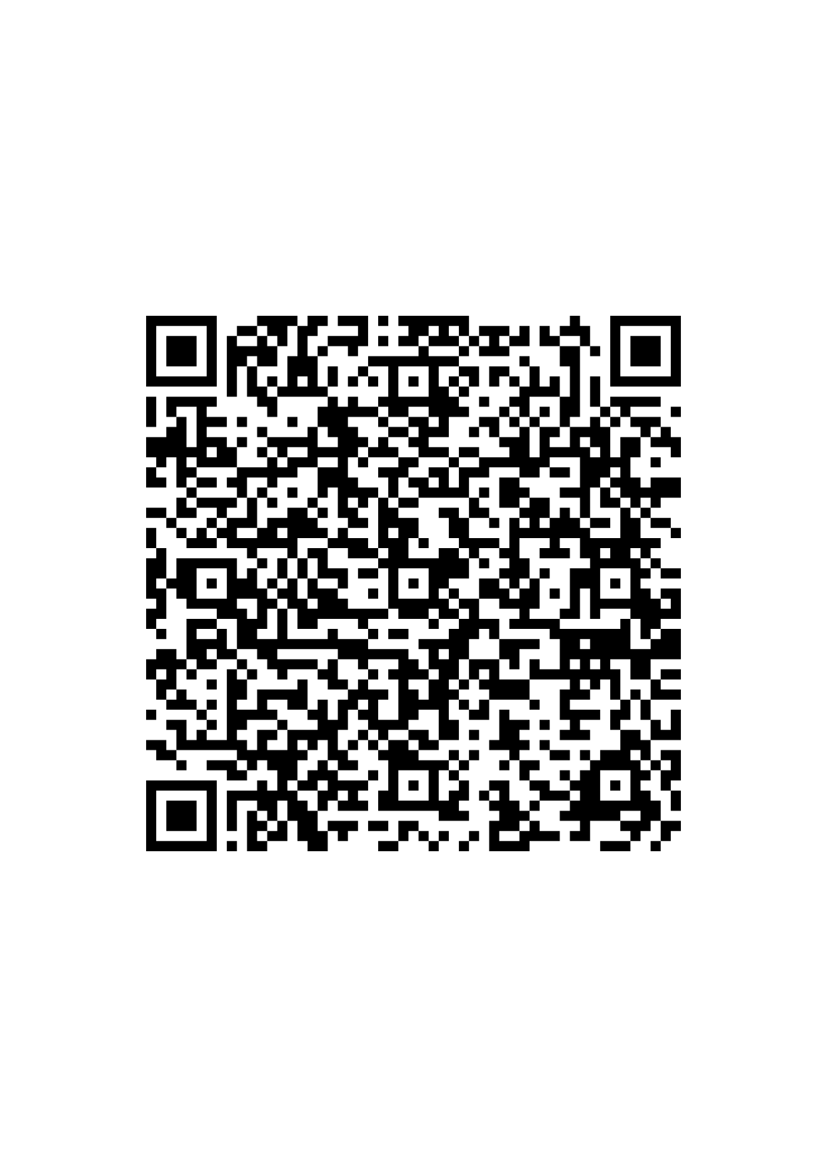
Merci pour votre participation !
FORMATION COMPLÉMENTAIRE
Nous vous invitons à suivre notre formation complémentaire "Animation d'ateliers Mois sans tabac", dispensée en visioconférence, en scannant ce QR code !

